Slide 1
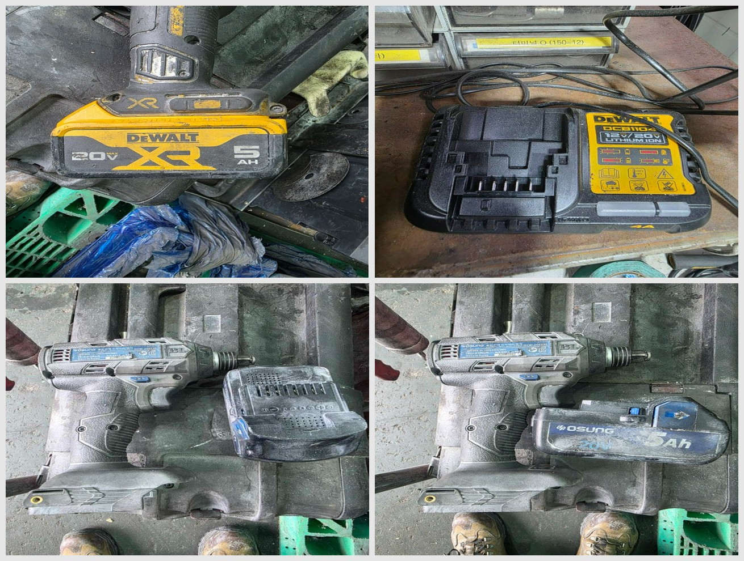
[ 보전(기계/설비)_구매_배터리·충전기·충전임팩 소모품 구매_보고일 : 5월 27일 ]
번호 | 구매내용 | 세부내용 | 최종금액 | 비 고
1 | 디월트 배터리 및 충전기 교체 오성 충전임팩 및 배터리 신규구매 | ■ 개요 - ① 디월트 배터리(20V-5.0) 장기사용(2021.05~2026.04)으로 성능저하 → 신규교체 - ② 디월트 충전기(DCB1104) 내부 부품 소손 → 교체 - ③ 오성 배터리(20V-5Ah) 및 ④ 충전임팩(OCW-2051XL) 장기사용으로 성능저하 → 신규교체 - 사용용도 : 전기 및 기계(신규) 공구함용 ■ 첨부1. 견적서 (신평철물 합계 477,000원/ NEGO 467,000원) 첨부2. 사진대지 | 467,000원 | VAT 별도
■ 첨부1. 구매내역 (신평철물 / NEGO 467,000원 VAT별도)
■ 첨부2. 사진대지

